Slide 1
Кислоты

Slide 2
Кислоты – это сложные вещества, в молекуле которых имеется один или несколько атомов водорода и кислотный остаток.

Slide 3
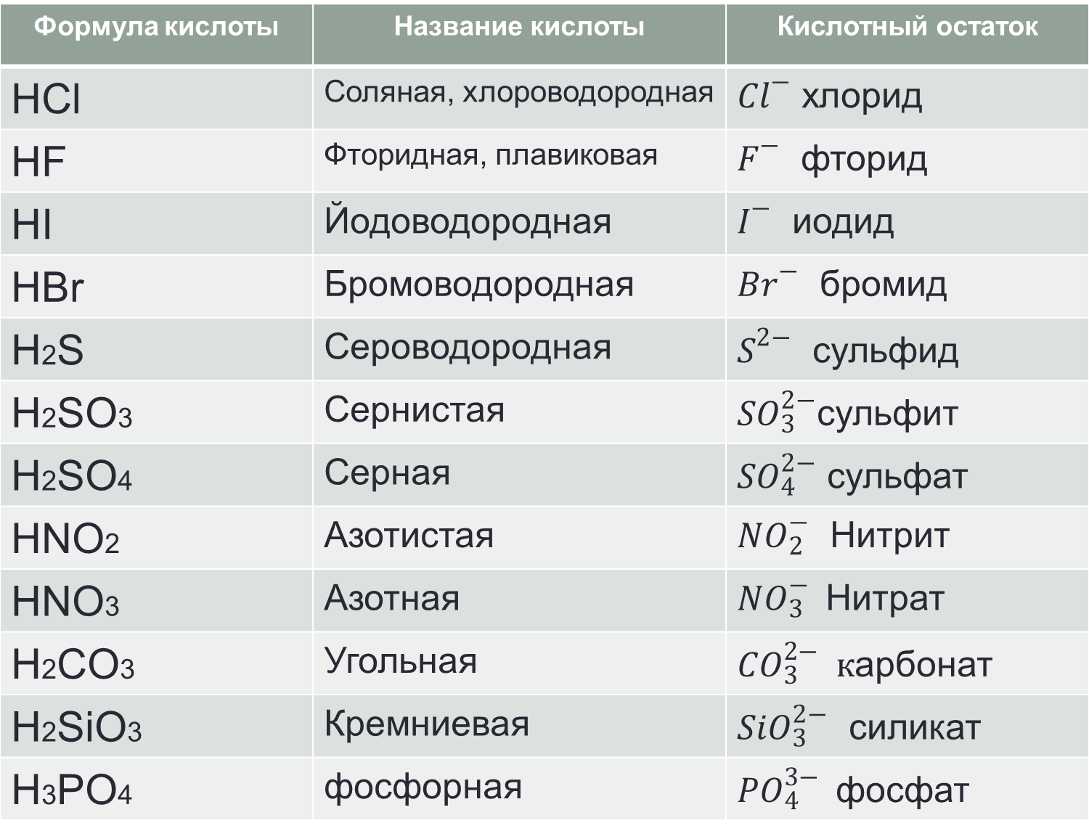
Формула кислоты | Название кислоты | Кислотный остаток
HCl | Соляная, хлороводородная | ${Cl}^{−}$ хлорид
HF | Фторидная, плавиковая | $F^{−}$ фторид
HI | Йодоводородная | $I^{−}$ иодид
HBr | Бромоводородная | ${Br}^{−}$ бромид
H2S | Сероводородная | $S^{2−}$ сульфид
H2SO3 | Сернистая | ${SO}_{3}^{2−}$сульфит
H2SO4 | Серная | ${SO}_{4}^{2−}$ сульфат
HNO2 | Азотистая | ${NO}_{2}^{−}$ Нитрит
HNO3 | Азотная | ${NO}_{3}^{−}$Нитрат
H2CO3 | Угольная | ${CO}_{3}^{2−} к$арбонат
H2SiO3 | Кремниевая | ${SiO}_{3}^{2−}$ силикат
H3PO4 | фосфорная | ${PO}_{4}^{3−}$фосфат

Slide 4
Химические свойства
Диссоциация кислот и изменение окраски индикатора
Взаимодействие с металлами, стоящими в ряду активности до Н
Взаимодействие с основаниями (раств., нераств., амфот.)
Взаимодействие с солями
Взаимодействие с основными и амфотерными оксидами

Slide 5
Получение
Взаимодействие неметалла с водородом
Взаимодействие кислотного оксида с водой
Взаимодействие соли с кислотой

Slide 6
Задание 1.
С какими из веществ реагирует соляная кислота?
N2O5
Zn(OH)2
CaO
AgNO3
H3PO4

Slide 7
Задание 2.
Напишите молекулярные и ионные уравнения реакций между:
Хлороводородной кислотой и гидроксидом магния
Азотной кислотой и гидроксидом калия
Серной кислотой и гидроксидом меди (II)

Slide 8
Задание 3.
Напишите уравнения реакций:
S→SO2→SO3→H2SO4
N2O5→HNO3→Cu(NO3)2→Cu(OH)2→CuO

Slide 9
Задача
Сколько Р2О5 необходимо для получения 392кг фосфорной кислоты?

